Slide 1
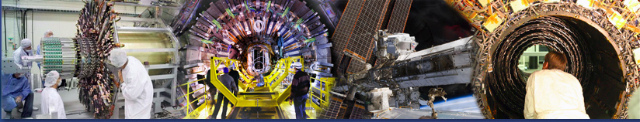
Seminario
La Formazione nell’INFN
a cura
dei Referenti Locali della Formazione
e dell’Ufficio Formazione
M. Romoli – M. Vanadia, Roma, 13/02/2025

Slide 2
Agenda
LA FORMAZIONE: motivazione e storia
GLI ATTORI DELLA FORMAZIONE
IL CICLO DELLA FORMAZIONE
IL SITO, IL DATABASE E LE SCADENZE DELLA FORMAZIONE
DOMANDE & RISPOSTE
2

Slide 3
Un seminario
Un seminario
DOVE
IN TUTTE LE STRUTTURE
COME
REFERENTE LOCALE INSIEME A UN REFERENTE ESTERNO
QUANDO
DIFFONDERE LA CULTURA DELLA FORMAZIONE
PERCHE’
CONSIGLI di SEZIONE, di LABORATORI o CENTRI NAZIONALI
MOTIVAZIONE
COGLIERE LE NUMEROSE OPPORTUNITA’ FORMATIVE
3

Slide 4
La formazione
La formazione è un fatto conoscitivo volto al cambiamento individuale, un passaggio di conoscenza, di contenuti, di capacità, di modi di pensare, di modi di essere.
Puntare sulla formazione del personale è un investimento per l’Istituto
La formazione, in sintesi, consente lo sviluppo verticale ed orizzontale della conoscenza: aumenta il sapere (conoscenze) e il saper essere (le competenze) delle persone.
Dipendenti più qualificati garantiscono maggiore produttività ed un lavoro qualitativamente migliore di quelli che non ricevono stimolo formativo
Affinché ciò avvenga è necessario che venga pianificata ed organizzata attraverso modalità e strumenti specifici.
4

Slide 5
La formazione
Motivazione
Il primo valore di un’organizzazione sono gli individui che vi operano.
Veicolare le scelte organizzative dell’Istituto
Mantenere le proprie competenze al passo con gli sviluppi tecnologici
Offrire opportunità di crescita e diversificazione
Qualificare l’azione manageriale
Migliorare il lavoro in team
Contribuire al successo scientifico dell’Istituto
Attuare la standardizzazione e la semplificazione processi decisionali
5

Slide 6
La formazione
Un po’ di storia: dagli anni 90 ad ora….
1992 -Nel Regolamento A.C. nasce l’Ufficio Formazione del Personale, includeva anche le Borse di Studio INFN
1997 -Nascita della Commissione Nazionale Formazione di nomina presidenziale, con componenti rappresentativi di tutte le professionalità dell’Istituto
1998 -L’INFN è il primo E.P.R. a dotarsi di un Piano Formativo Nazionale organico e rivolto a tutto il proprio personale a seguito di una «analisi dei fabbisogni»
2000 -nasce la pagina web della formazione: http://www.ac.infn.it/personale/formazione/
2003 -nasce una base di dati dedicata alla Formazione INFN, strumento
per la gestione di tutto il processo formativo: dalla proposta di corso
alla rendicontazione economica
6

Slide 7
La formazione
2010 -la Legge Finanziaria riduce il budget di formazione da circa 2.0 M€ a 1.0 M€.
2011 -inizia la fruizione in streaming dei corsi di formazione, con test di verifica e scheda di valutazione in via telematica
2014 -l’Ufficio Formazione del Personale si arricchisce dell’ Ufficio Formazione diffuso, formato da alcuni referenti e colleghi delle strutture, si pone rimedio alla cronica carenza di personale
2015 -Primi corsi di formazione in e-learning
2018 -20 anni di Piani formativi
2020 -esplosione della formazione online
7

Slide 8
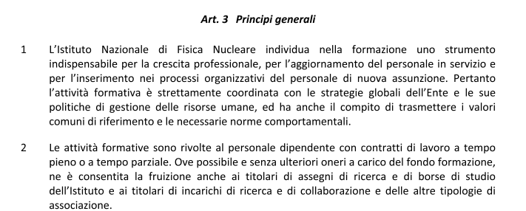
La formazione : il disciplinare
https://www.ac.infn.it/personale/formazione/disciplinare_formazione.html
8

Slide 9
La formazione e i suoi attori
decide politica formativa Ente
Commissione Nazionale Formazione
Attori della Formazione
Ufficio
Formazione e Benessere Organizzativo
attua programmi fissati dagli Organi Istituto
Direttori e Referenti
predispongono il PF della Struttura
9

Slide 10
Gli attori della Formazione
Commissione Nazionale Formazione
CNF
Presidente:
Diego Bettoni - Giunta INFN
Componenti:
Renato Carletti – AC
Carla Piancatelli – AC
Paola Fabbri– Sez. Ferrara
Mauro Taiuti – Sez. Genova
Chiara Vignoli – LNGS
Clementina Agodi – LNS
Marino Nicoletto – Sez. Padova
Paolo Valente – Sez. Di Roma
« La politica di formazione del personale è promossa e coordinata dalla Commissione Nazionale Formazione (CNF) »
individua particolari esigenze formative dell’Istituto
elabora le strategie formative dell’Istituto
approva il piano formativo dell’Istituto
Può nominare dei GdL su diverse aree tematiche
10

Slide 11
Gli attori della Formazione
Ufficio Formazione e Benessere Organizzativo
UF
RESPONSABILE:
Carla Piancatelli - AC
Componenti:
Giuliano Basso – AC
Massimiliano Nannarone – AC
Chiara Perna – AC
« … ricopre un ruolo di supporto a tutti i soggetti coinvolti nelle attività formative…
L’UF cura alcune fasi del processo formativo: dalla raccolta delle proposte alla stesura dei piani formativi e alla realizzazione dei diversi eventi formativi avvalendosi delle segreterie organizzative locali»
11

Slide 12
Gli attori della Formazione
Direttori
e Referenti Locali per la formazione
Sono i Direttori di:
Amministrazione Centrale
20 Sezioni
4 Laboratori
3 Centri nazionali
+ delegato del Presidente per Presidenza e Uff. Comunicazione
«…coadiuvati dai Referenti locali, hanno il compito di adottare politiche di valorizzazione del capitale umano e di gestione della conoscenza …»
raccolgono e validano le proposte formative
propongono i corsi che ritengono necessari per lo sviluppo professionale del proprio personale, formulando i piani formativi locali che vengono sottoposti alla CNF
autorizzano le partecipazioni dei dipendenti ai corsi di formazione
12

Slide 13
Gli attori della Formazione
Direttori
e Referenti Locali per la formazione
« I Referenti vengono incaricati dai direttori per le attività formative locali, per contribuire alla formulazione dei piani formativi, hanno il compito di diffondere le informazioni e favorire l’accesso dei colleghi agli eventi formativi
gestiscono il budget assegnato
predispongono il bilancio della formazione della propria struttura
aggiornano regolarmente la base di dati locale
svolgono il ruolo di collegamento tra la Struttura e l’UF e la CNF
vengono invitati ai Consigli di Sezione o Laboratorio
13

Slide 14
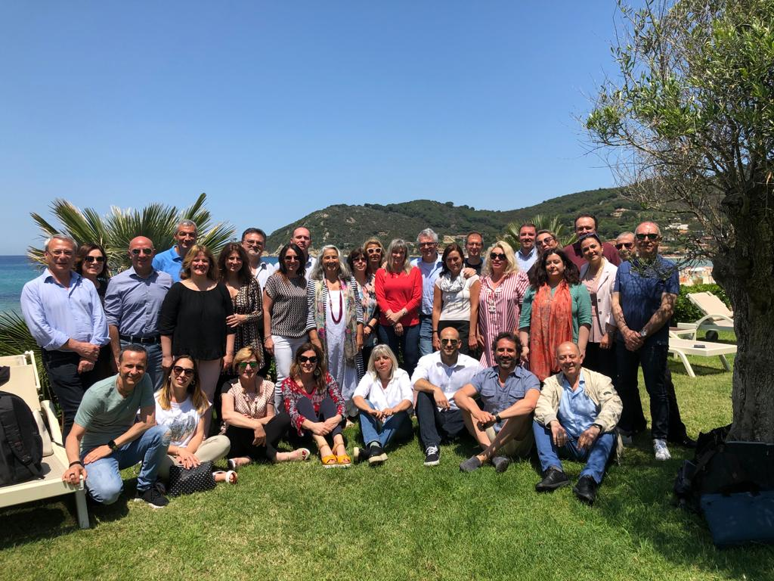
Gli attori della Formazione
Bianca M. Mecangeli - Amm.Centrale
Angelo Ceres – Sez. Bari
Claudia Valieri- Sez. Bologna
Maria A. Lecca – Sez. Cagliari
Francesco Librizzi – Sez. Catania
Stefano Dal Pra – CNAF
Paolo Cardarelli– Sez. Ferrara
Francesco Tartarelli – Sez. Milano
Annalisa Cucchiarini - Sez. Milano B.
Mauro Romoli- Sez. Napoli
Alessandra Betto – Sez. Padova
Angelica Vitali- Sez. Pavia
Mattia Barbanera - Sez. Perugia
Lucia Lilli - Sez. Pisa
Annalisa Anichini GGI
Giulia Scarlini – Sez. Firenze
Fabio Pratolongo – Sez. Genova
Debora De Falco – Sez. Lecce
Catia Conti, Daniele Mazzone – LNF
Franca Masciulli – LNGS
Mauro De Lazzari – LNL
Luciano Pandola– LNS
Alessia Capitani – Presidenza INFN
Sabina Pelizzoni – Sez. Roma
Marco Vanadia– Sez. Roma Tor Vergata
Marcella Triggiani – Sez. Roma Tre
Carlo Zanoni– TIFPA
Danila Bortot – Sez. Torino
Alessandra Filippi – Sez. Trieste
Silvia Arezzini CCR
14

Slide 15
Il ciclo della formazione
RILEVAZIONE FABBISOGNI FORMATIVI
PROGETTAZIONE
EROGAZIONE
VALUTAZIONE
15

Slide 16
Il ciclo della formazione
Rilevazione fabbisogni
Referente Locale + Direttore
Questionario e/o Focus group
Progettazione
Responsabile corso con Referente
Acquisto esterno o organizzazione corso interno
Erogazione
Docente corso e partecipanti
Svolgimento corso in presenza e/o on-line
Valutazione
Schede valutazione gradimento e impatto
Referenti /GdL Valutazione/UF
16

Slide 17
La formazione nell’Istituto
L’Istituto predispone ogni anno un Piano Formativo che raccoglie le esigenze di tutte le categorie professionali dell’Ente: Ricercatori, Tecnologi, Tecnici e Amministrativi.
Le diverse categorie sono:
Amministrativa
Meccanica
Computing/
Software
Scientifico
Risorse Umane
Elettronica
Impiantistica
Lingue
Sicurezza
17

Slide 18
Le tipologie di corso
Locale
Fa parte del PFL
Docenza interna o esterna
Interstruttura
Organizzato da due o più Strutture
Organizzazione Struttura capofila
Nazionale
Si rivolge a tutto il personale
Organizzazione con UF
CCR
Corsi proposti dalla Commissione Calcolo e Reti
18

Slide 19
Il modello INFN
Top-down corsi proposti dalla CNF su temi formativi strategici per l’INFN
Bottom-up proposte formative dei dipendenti inserite nel DB, validate dai Direttori ed esaminate dalla CNF
19

Slide 20
Corsi locali
Corsi inter-struttura
Guardando gli ultimi anni la formazione raggiunge ogni anno ca. il 50% dei dipendenti i quali partecipano in media a circa 2-3 corsi ciascuno
20

Slide 21
Andamento per profili
Corsi locali
Corsi inter-struttura
21

Slide 22
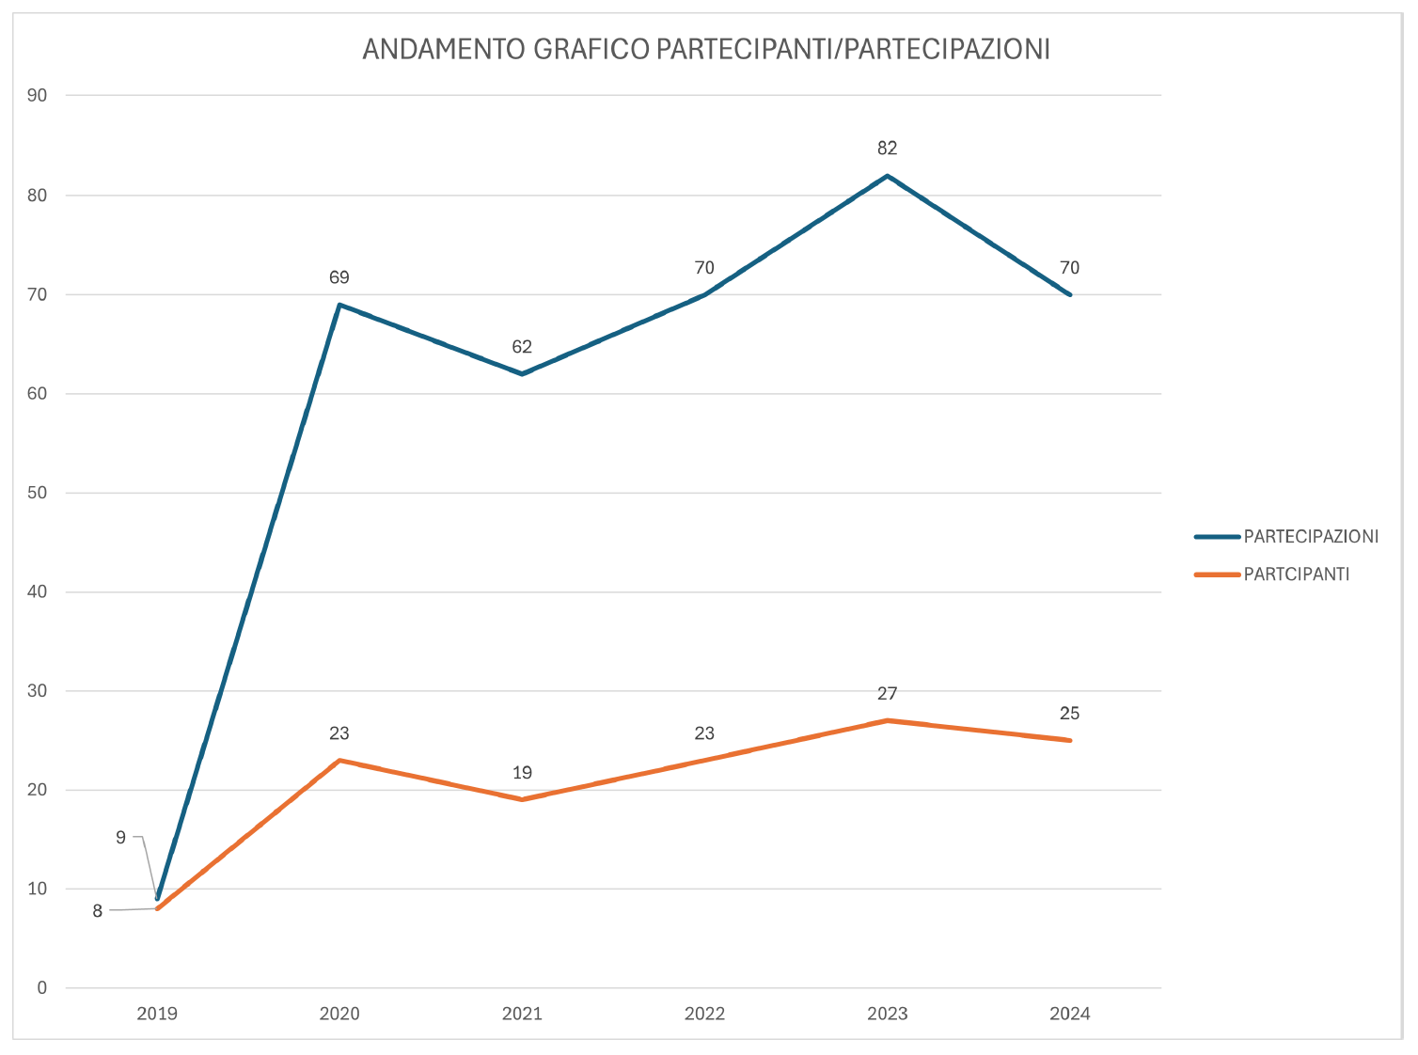
Sezione di Roma2
22

Slide 23
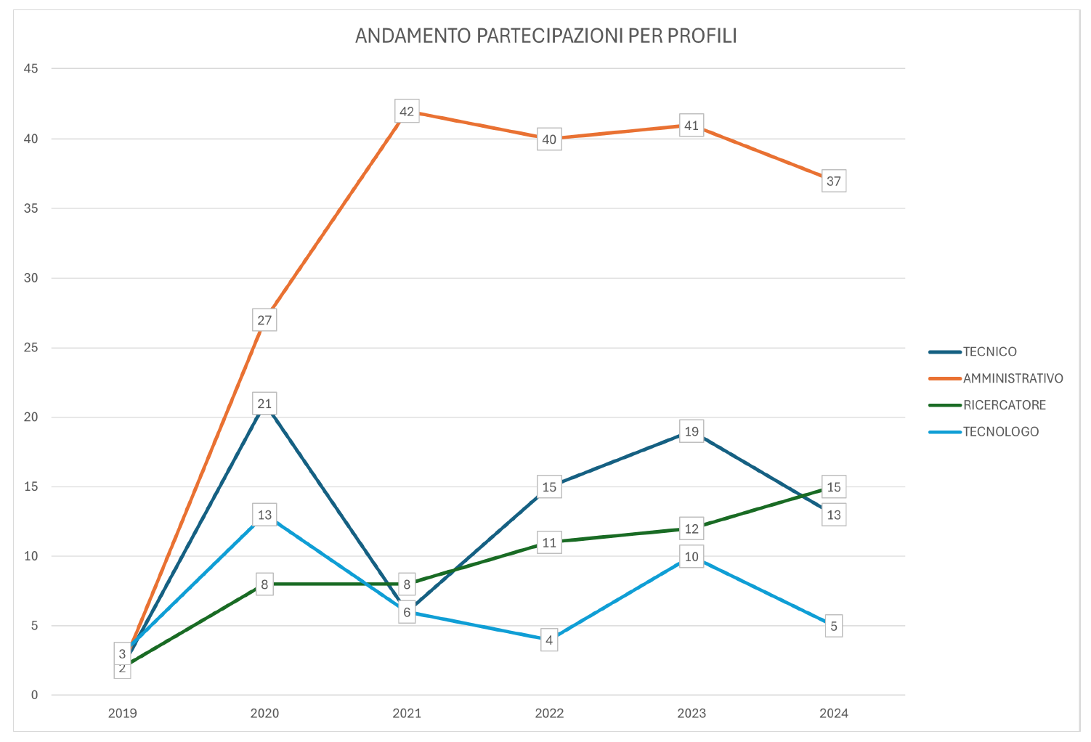
Sezione di Roma2
23

Slide 24

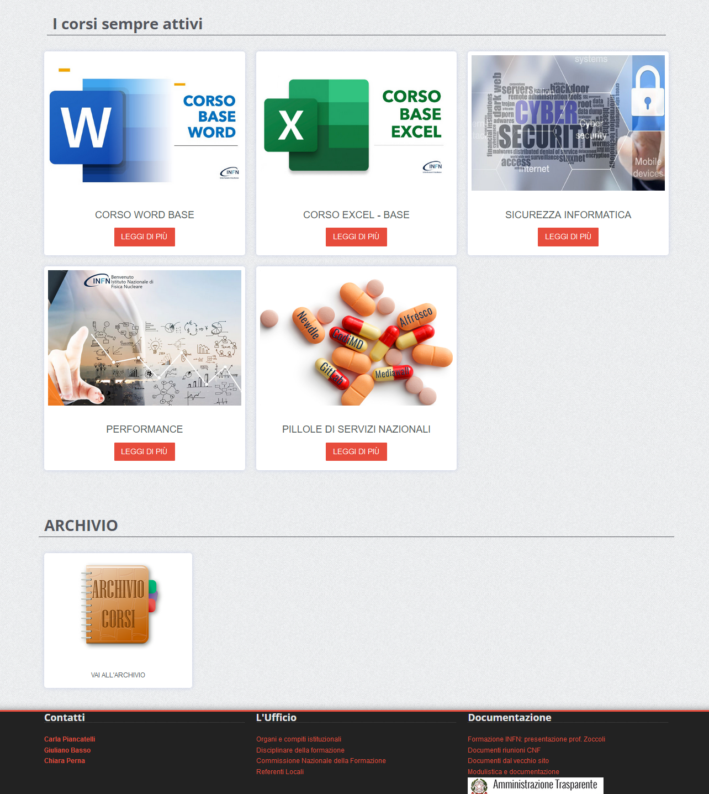
Il sito web
https://www.ac.infn.it/personale/formazione/
Corsi locali
Corsi inter-struttura
24

Slide 25
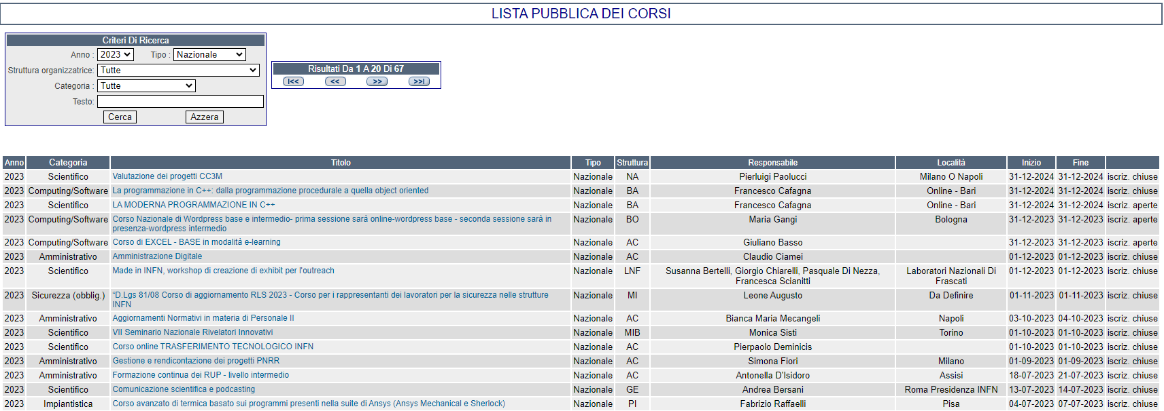
Il Database
Piani formativi online
Consultazione dei piani rapida
Fruizione semplice ed aperta
ricerca
Titolo del corso
Date
25

Slide 26
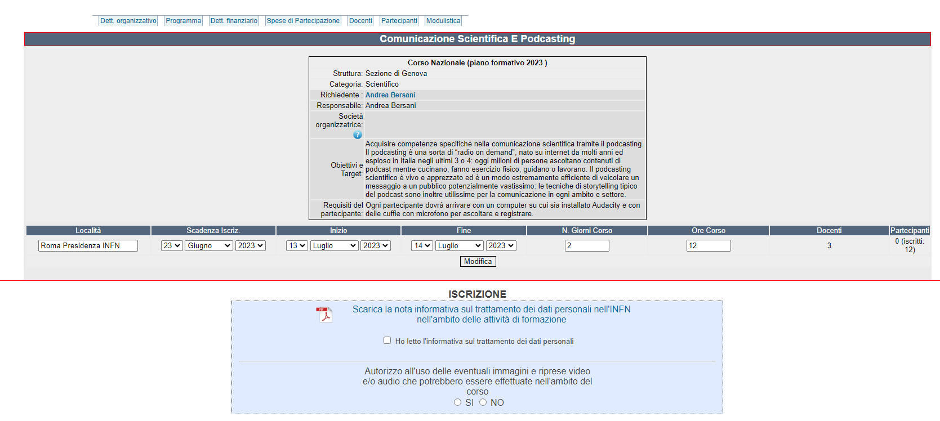
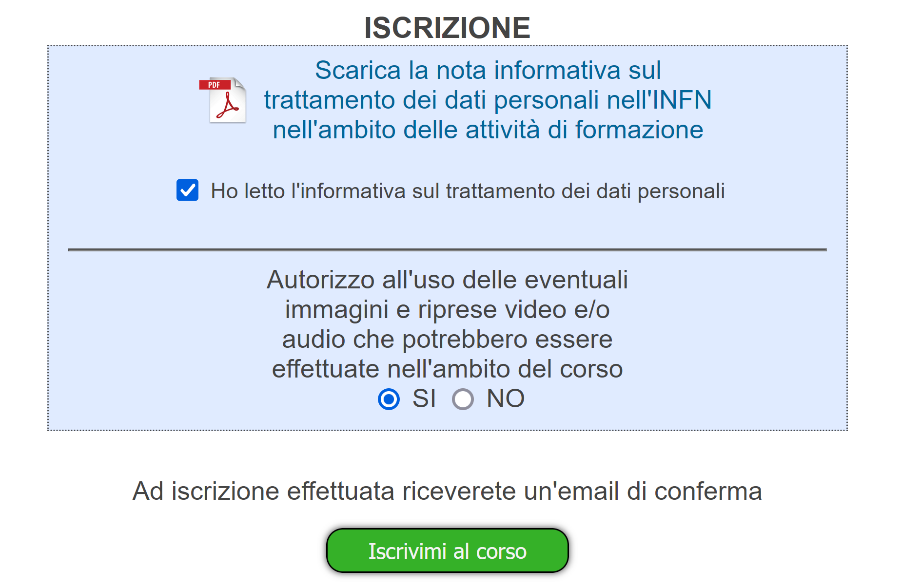
Il Database
Piani formativi online
Consultazione dei piani rapida
Fruizione semplice ed aperta
Corsi locali
Corsi inter-struttura
26

Slide 27


Il flusso di un corso di formazione – lato utente
PROPOSTA
ESITO
EROGAZIONE
PARTECIPAZIONE
ATTESTATO
TRASCRIZIONE
2012
LIBRETTO
FORMATIVO
ONLINE
27

Slide 28
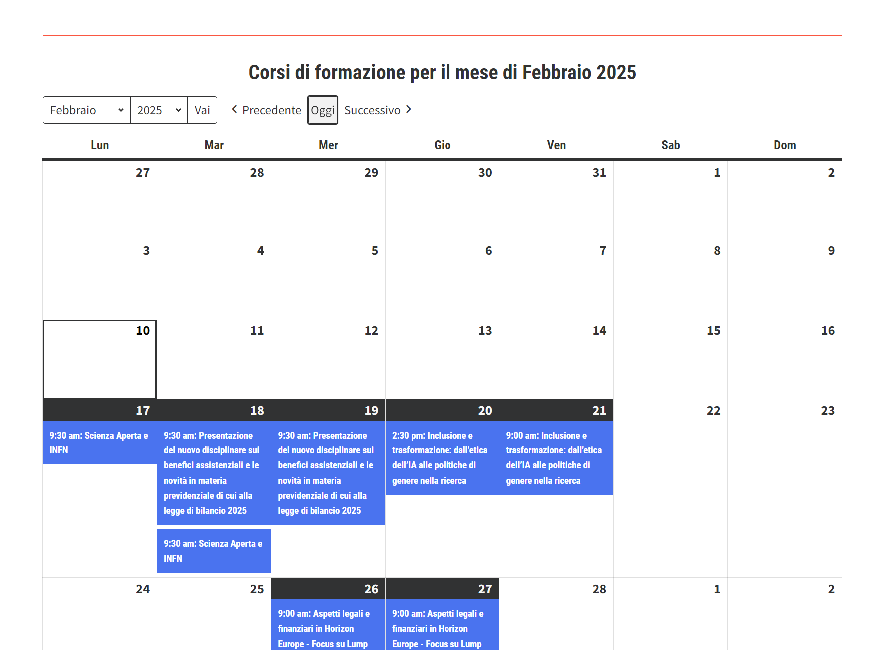
Novità sul sito della formazione: Calendario
28

Slide 29
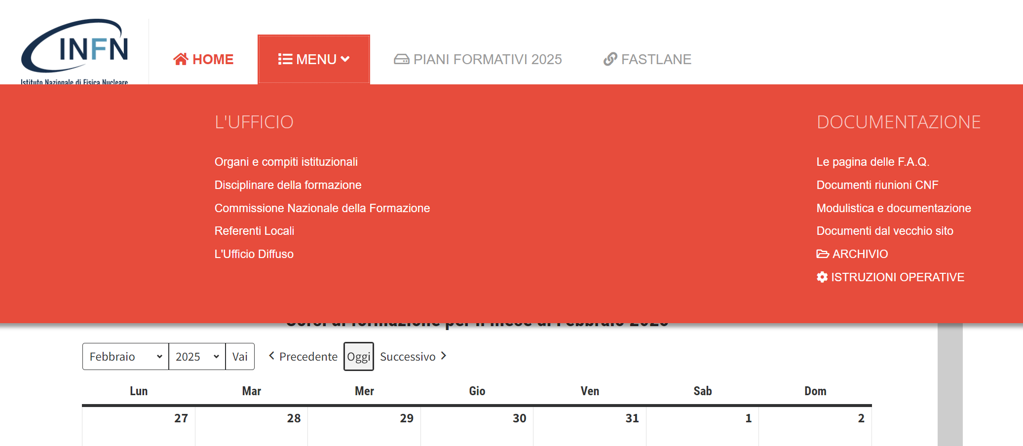
Novità sul sito della formazione: Istruzioni Operative
29

Slide 30
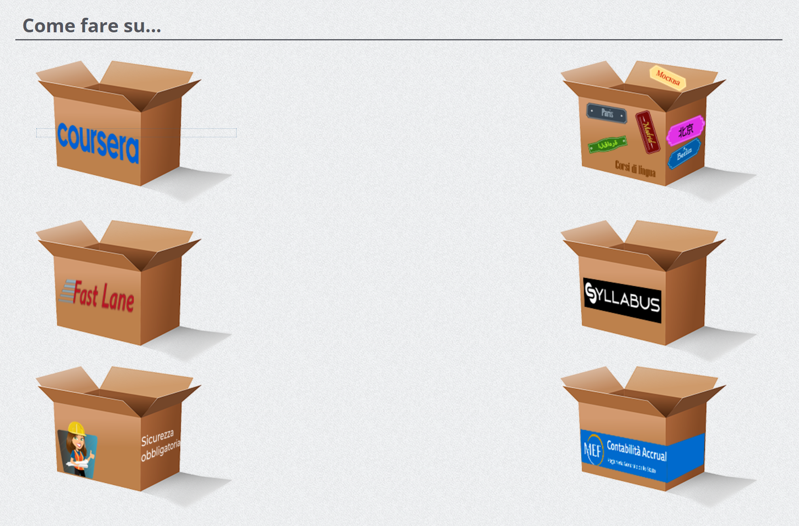
Novità sul sito della formazione: Piattaforme e-learning
30

Slide 31
Le piattaforme e-learning: Coursera
Coursera: corsi prevalentemente in materia IT, ma non solo; il catalogo prevede per i dipendenti ed associati INFN la fruizione gratuita di alcuni corsi e percorsi formativi, dietro prenotazione, compresi i corsi di Lingua Inglese.
Fastlane: contratto centralizzato per corsi in materia IT; il catalogo prevede:
  Corsi approvati INFN - si tratta dei corsi già approvati dalla CNF e direttamente erogabili dalla ditta;
  Catalogo generale INFN - tutti i corsi forniti dalla ditta con i costi riservati all'INFN (attivazione dietro approvazione della CNF).
Syllabus: piattaforma per lo sviluppo delle competenze digitali messa a disposizione dalla Funzione Pubblica (Direttiva Zangrillo); permette di attivare percorsi formativi differenziati per target di riferimento, individuati attraverso un test iniziale. (https://www.syllabus.gov.it/syllabus/)
Udemy: contratto in fase di definizione, disponibile a breve.
30.1

Slide 32
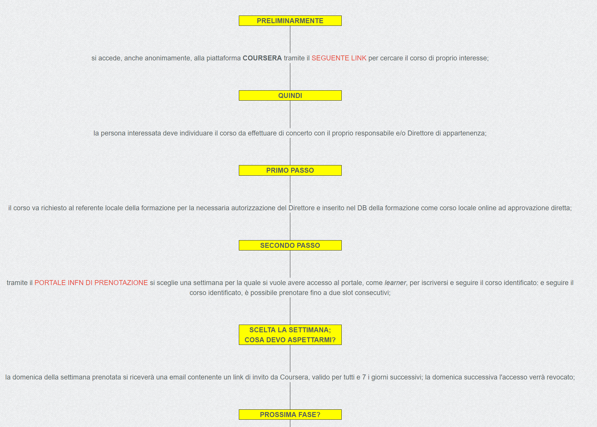
Le piattaforme e-learning: Coursera_1
31

Slide 33
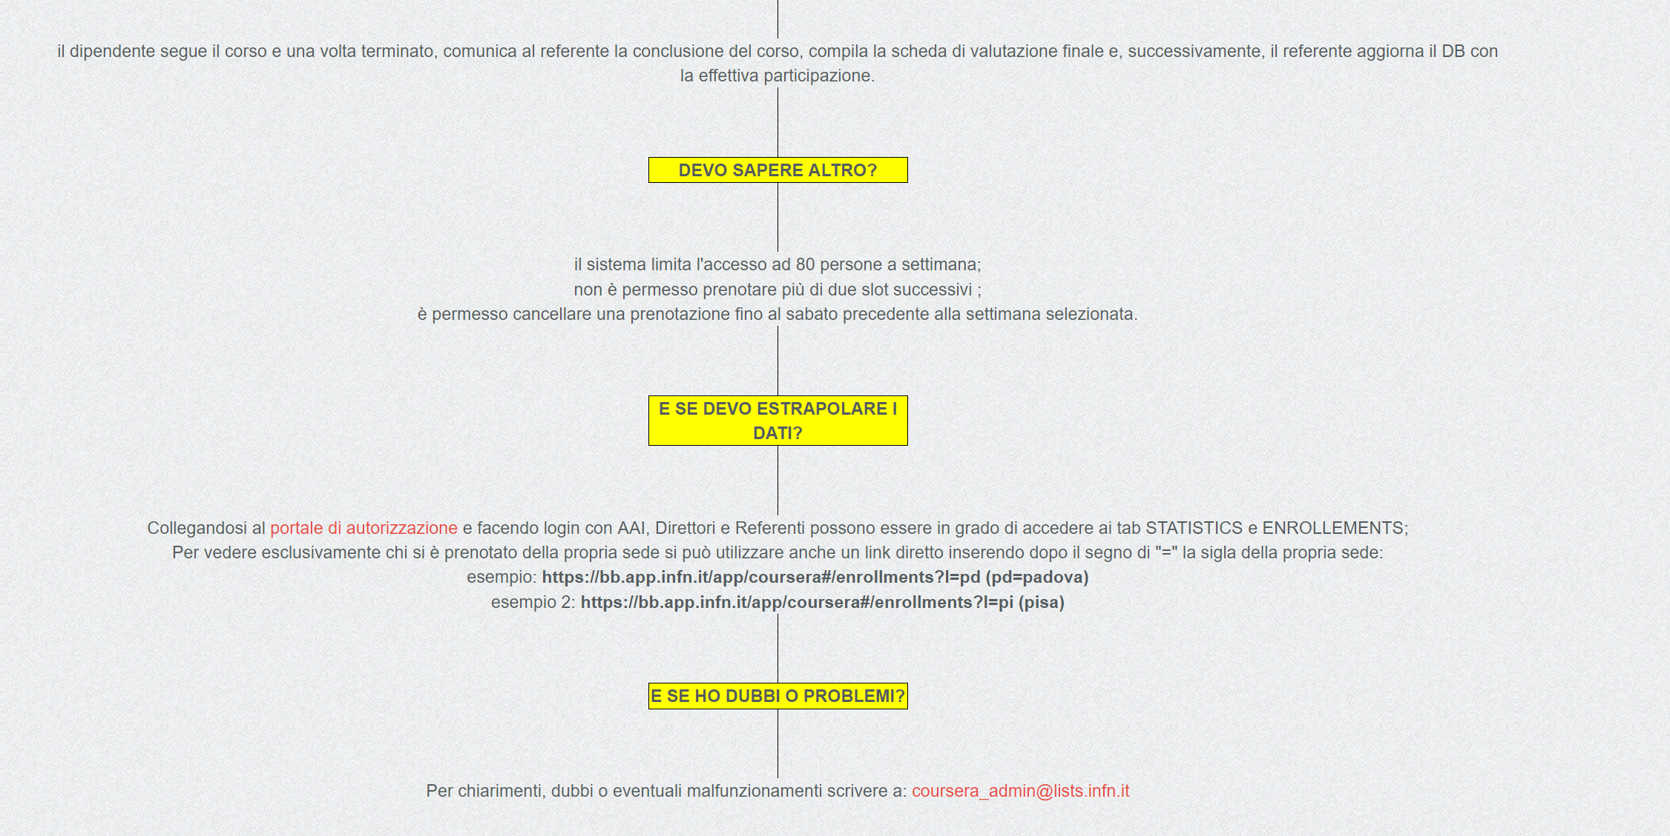
Le piattaforme e-learning: Coursera_2
32

Slide 34
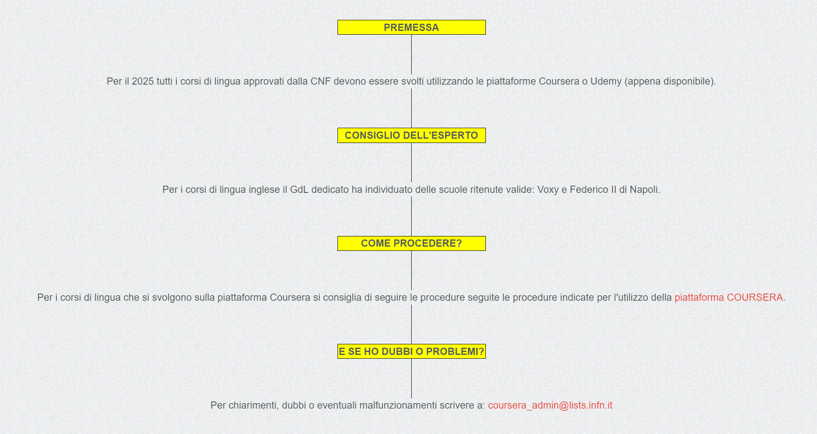

Le piattaforme e-learning: Corsi di Lingue (Coursera)
33

Slide 35
Le piattaforme e-learning: Fast Lane
Coursera: corsi prevalentemente in materia IT, ma non solo; il catalogo prevede per i dipendenti ed associati INFN la fruizione gratuita di alcuni corsi e percorsi formativi, dietro prenotazione.
Fastlane: contratto centralizzato per corsi in materia IT; il catalogo prevede:
  Corsi approvati INFN - si tratta dei corsi già approvati dalla CNF e direttamente erogabili dalla ditta;
  Catalogo generale INFN - tutti i corsi forniti dalla ditta con i costi riservati all'INFN (attivazione dietro approvazione della CNF).
Syllabus: piattaforma per lo sviluppo delle competenze digitali messa a disposizione dalla Funzione Pubblica (Direttiva Zangrillo); permette di attivare percorsi formativi differenziati per target di riferimento, individuati attraverso un test iniziale. (https://www.syllabus.gov.it/syllabus/)
Udemy: contratto in fase di definizione, disponibile a breve.
34

Slide 36
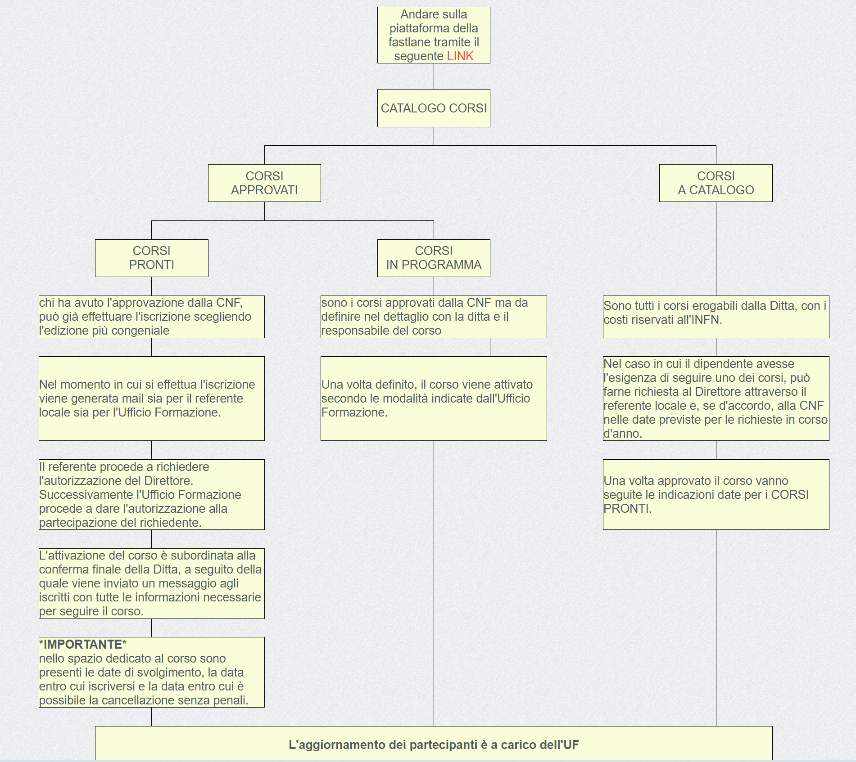
Le piattaforme e-learning: Fast Lane
34.1

Slide 37
Le piattaforme e-learning: Syllabus
Coursera: corsi prevalentemente in materia IT, ma non solo; il catalogo prevede per i dipendenti ed associati INFN la fruizione gratuita di alcuni corsi e percorsi formativi, dietro prenotazione.
Fastlane: contratto centralizzato per corsi in materia IT; il catalogo prevede:
  Corsi approvati INFN - si tratta dei corsi già approvati dalla CNF e direttamente erogabili dalla ditta;
  Catalogo generale INFN - tutti i corsi forniti dalla ditta con i costi riservati all'INFN (attivazione dietro approvazione della CNF).
Syllabus: piattaforma per lo sviluppo delle competenze digitali messa a disposizione dalla Funzione Pubblica (Direttiva Zangrillo); permette di attivare percorsi formativi differenziati per target di riferimento, individuati attraverso un test iniziale. (https://www.syllabus.gov.it/syllabus/)
Udemy: contratto in fase di definizione, disponibile a breve.
35

Slide 38
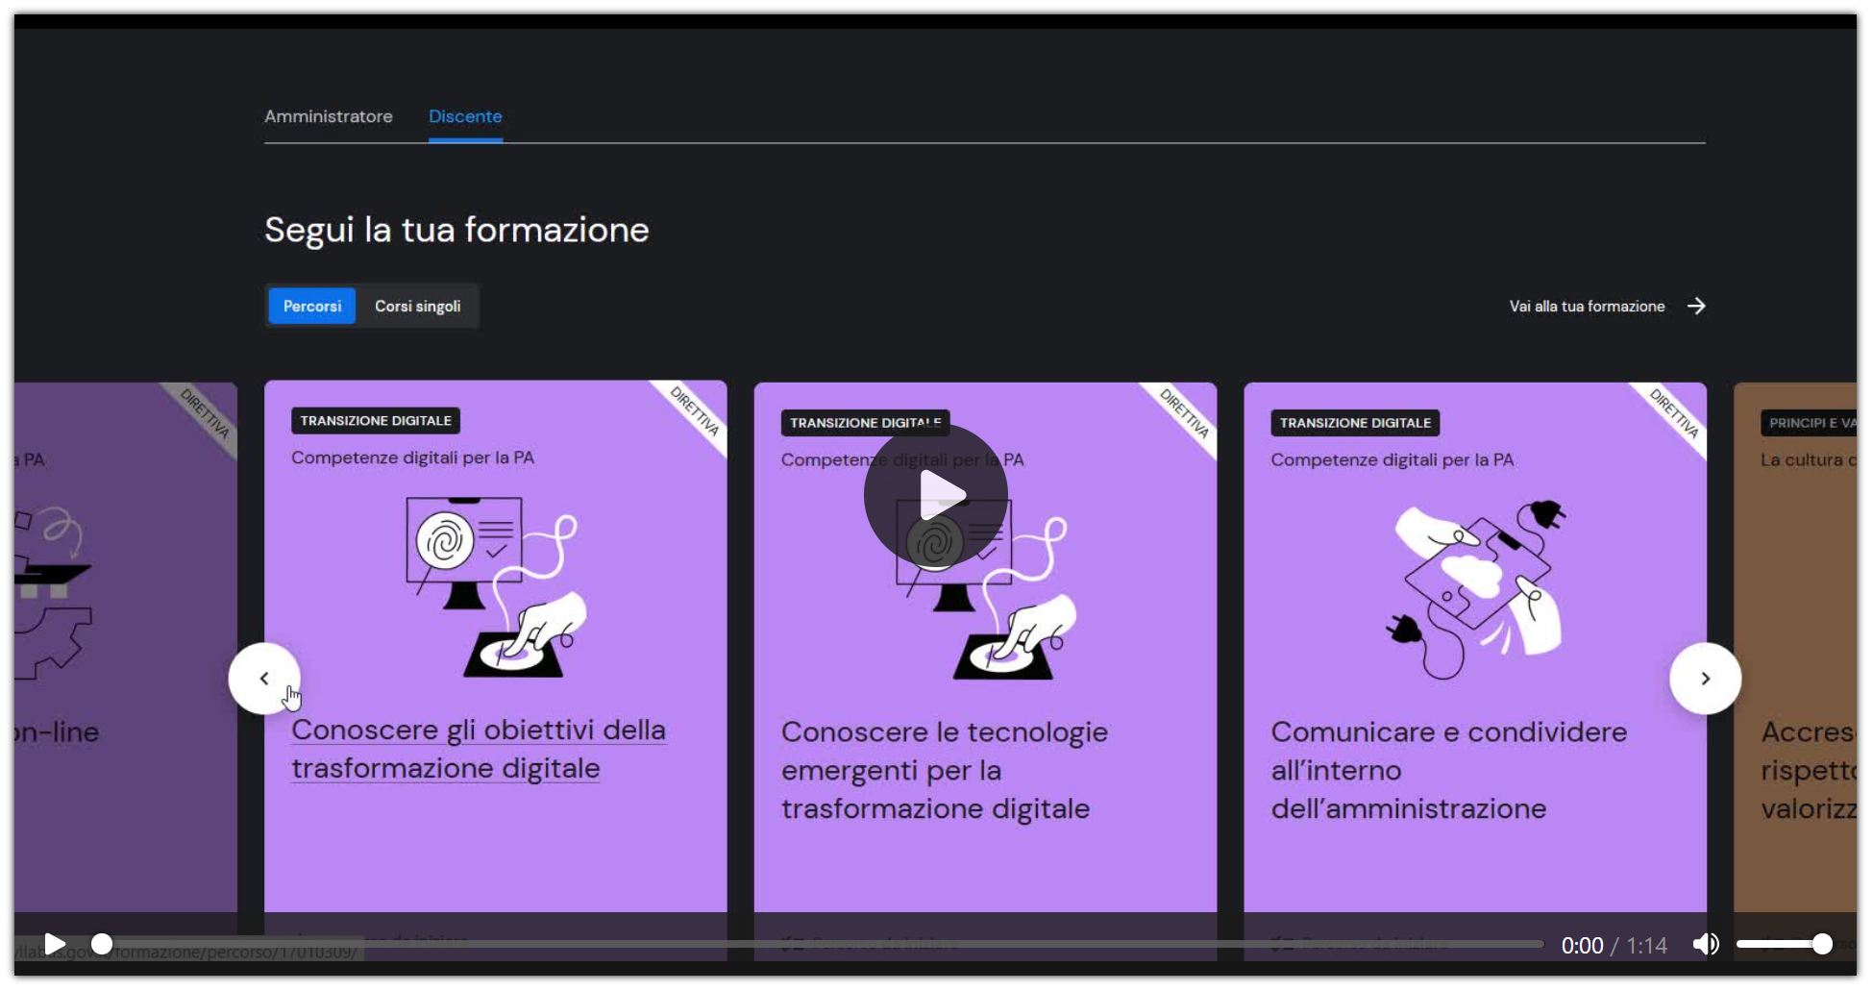
Le piattaforme e-learning: Syllabus
35.1

Slide 39

Le piattaforme e-learning: Syllabus
35.2

Slide 40
Le piattaforme e-learning: Udemy
Coursera: corsi prevalentemente in materia IT, ma non solo; il catalogo prevede per i dipendenti ed associati INFN la fruizione gratuita di alcuni corsi e percorsi formativi, dietro prenotazione.
Fastlane: contratto centralizzato per corsi in materia IT; il catalogo prevede:
  Corsi approvati INFN - si tratta dei corsi già approvati dalla CNF e direttamente erogabili dalla ditta;
  Catalogo generale INFN - tutti i corsi forniti dalla ditta con i costi riservati all'INFN (attivazione dietro approvazione della CNF).
Syllabus: piattaforma per lo sviluppo delle competenze digitali messa a disposizione dalla Funzione Pubblica (Direttiva Zangrillo); permette di attivare percorsi formativi differenziati per target di riferimento, individuati attraverso un test iniziale. (https://www.syllabus.gov.it/syllabus/)
Udemy: contratto in fase di definizione, disponibile a breve.
36

Slide 41
Le scadenze
15 Giugno – 31 Luglio: i Dipendenti e i Referenti Locali inseriscono nel DB le proposte formative delle strutture per l’anno successivo, che andranno convalidate successivamente dai Direttori con eventuale definizione delle priorità.
Ottobre: la CNF valuta le singole proposte, definisce i corsi Nazionali e locali predisponendo i piani formativi INFN per l’anno successivo.
Fine anno: il Piano formativo viene inviato al MEF, alla Funzione Pubblica e alla SNA.
21 febbraio e 16 maggio: scadenze per richieste di nuovi corsi urgenti in corso d’anno.
Approvazione diretta dei Direttori in autonomia delle nuove proposte di corsi locali online, per il 2025, senza autorizzazione della CNF.
37

Slide 42
Il CUP (Codice Unico di Progetto) per la Formazione
Progetti formativi ordinari: I53E24001380005
Progetti formativi tecnici dedicati ai RUP: I53E24001390005
Progetti formativi in materia di sicurezza obbligatoria: I53E24001400005
Da utilizzare sia per gli acquisti che per le missioni relative alla Formazione.
38

Slide 43
Nuova Direttiva Ministro Zangrillo (14 Gennaio 2025)
«Valorizzazione delle persone e produzione di valore pubblico attraverso la formazione. Principi, obiettivi e strumenti»
Stralcio:
«La formazione, come specificato nell’atto di indirizzo, è uno specifico obiettivo di performance, concreto e misurabile, che ciascun dirigente deve assicurare attraverso la partecipazione attiva dei dipendenti e a partire dal 2025 con una quota non inferiore alle 40 ore di formazione pro-capite annue conseguite dai dipendenti».
39

Slide 44
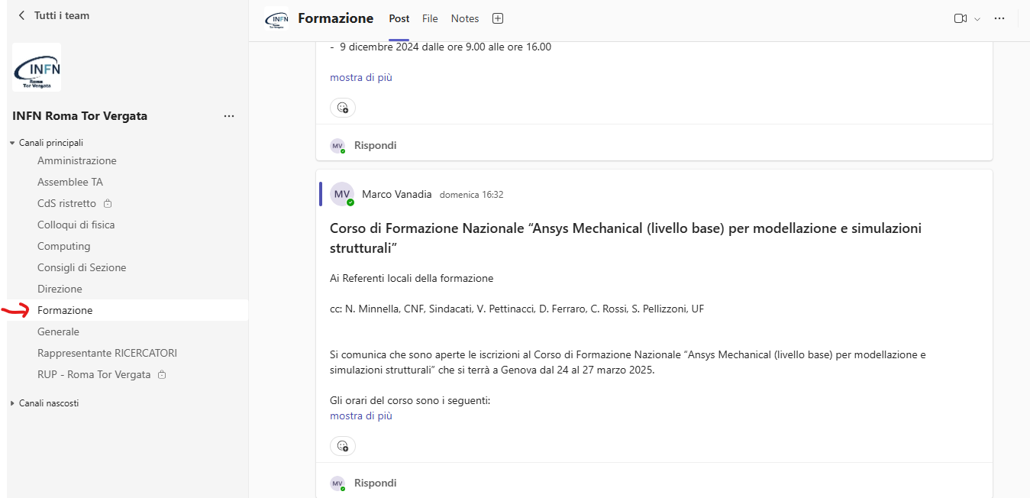
Canale teams della formazione Roma2
Gli annunci dei corsi di formazione vengono inviati alla lista dipendenti-infn@lists.roma2.infn.it (e quando rilevanti anche a associati-infn@lists.roma2.infn.it ) e sul canale Teams dedicato del team di sezione
40

Slide 45
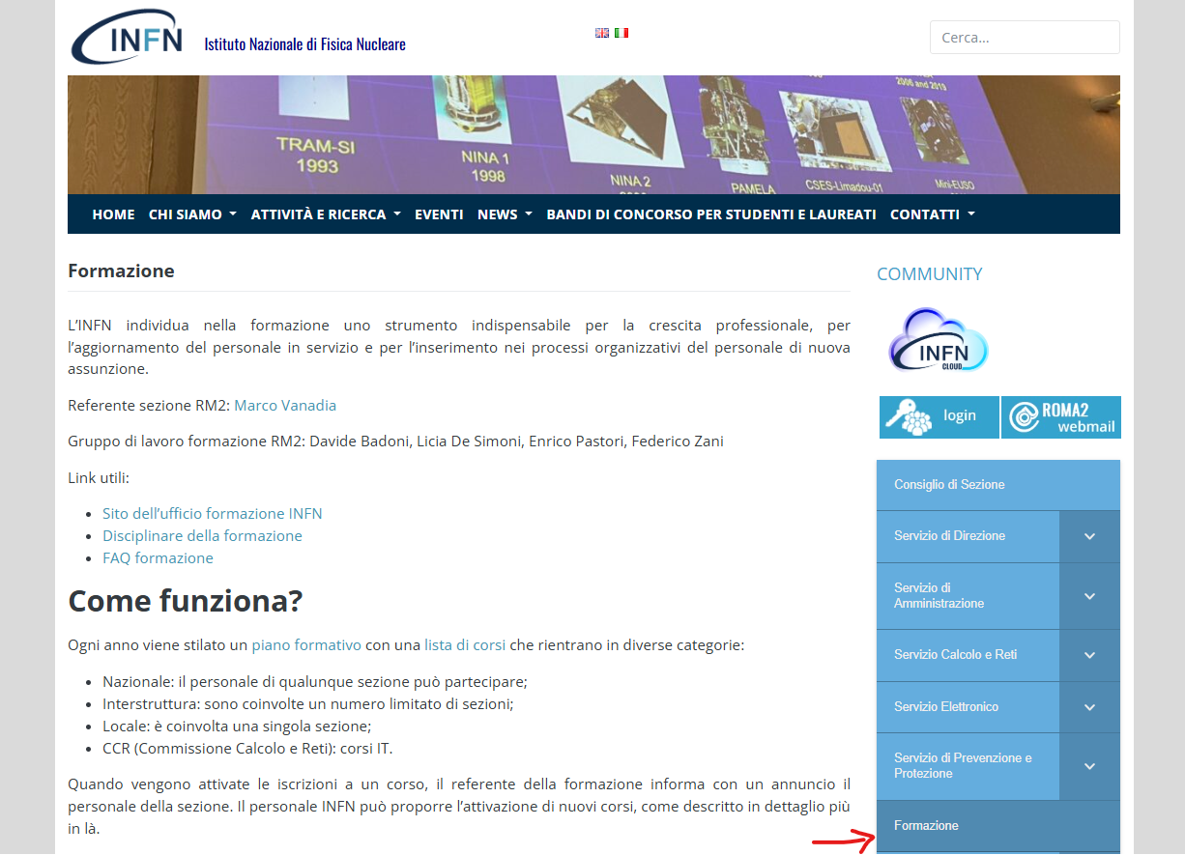
Sito formazione Roma2
Trovate le informazioni più importanti anche sul sito di Sezione https://www.roma2.infn.it/homepage/formazione/
41

Slide 46
Per riassumere: La Formazione in pillole
Il Direttore è responsabile della Formazione del personale INFN della struttura ed è coadiuvato dal Referente Locale.
Il budget per la formazione è definito per legge, decreto legge n 78/2010, ed attualmente è di circa 1.0 M€.
Questi fondi possono essere spesi per la formazione del personale dipendente a tempo indeterminato e a tempo determinato. La partecipazione ai percorsi formativi INFN del personale borsista, assegnista e associato è permessa, quando possibile, ma senza ulteriori oneri a carico dell’ INFN.
Ogni anno l’INFN predispone il Piano Formativo dell’Istituto, per l’anno successivo, che viene inviato al MEF, al Dipartimento della Funzione Pubblica e alla Scuola Nazionale dell’Amministrazione entro il 31 Dicembre.
Il Referente Locale è sempre a vostra disposizione per
aiutarvi e consigliarvi nelle proposte dei corsi e per
trovare le migliori soluzioni affinchè……………………
42

Slide 47

Per riassumere: La Formazione in pillole
………………… possiate cogliere le numerose opportunità che la formazione INFN vi offre !!!
Grazie a tutti per l’attenzione !
43

